Slide 1
внесение изменений в БЮДЖЕТ Николаевского сельского поселения на 2020год и на плановый период 2021 и 2022 годов от 31.01.2020 года

Slide 2
Изменения бюджета Николаевского сельского поселения на 2020 года и на плановый период 2021 и 2022 годов подготовлен в соответствии с требованиями БК РФ и Положения о бюджетном процессе в Николаевском сельском поселении:
● Основные направления бюджетной и налоговой политики Николаевского сельского поселения
● Прогноз социально-экономического развития Николаевского сельского поселения на очередной финансовый год и плановый период;
● Оценка ожидаемого исполнения бюджета на текущий финансовый год;
● Расчёты по налоговым и неналоговым доходах бюджета.

Slide 3
Доходы местного бюджета
Налоговые поступления
Поступление налогов и сборов, уплачиваемых в соответствии с налоговым законом.
Неналоговые поступления
Поступление средств от продажи, аренды имущества, штрафы
Безвозмездные поступления
Поступление средств от бюджетов других уровней

Slide 4
Основные параметры бюджета Николаевского сельского поселения
Показатель | решение
 | 2020 | 2021 | 2022
I. Доходы, всего | 20 036,8 | 19 384,5 | 20 253,1
из них:
налоговые и неналоговые доходы | 4 568,9 | 4 820,5 | 5 107,8
безвозмездные поступления | 15 467,9 | 14 564,0 | 15 145,3
II. Расходы, всего | 20 536,8 | 19 384,5 | 20 253,1
III. Дефицит (-), профицит (+), | 500,0 | 0 | 0

Slide 5
Доходы бюджета Николаевского сельского поселения
на 2020 год
Налог на доходы физических лиц | 1310,0
Земельный налог | 2092,4
Налог на имущество физических лиц | 575,0
Государственная пошлина | 37,1
штрафы | 9,4
Дотации бюджетам сельских поселений | 13756,0
субвенции | 203,7
Иные межбюджетные трансферты | 1508,2
Всего доходов | 20036,8

Slide 6
Бюджетные ассигнования по разделам бюджетной классификации расходов
Расходы всего | 2020 год | 2021 год | 2022 год
Общегосударственные вопросы | 7 659,7 | 7 430,4 | 8 160,8
Национальная оборона | 203,5 | 207,3 | 220,0
Национальная безопасность и правоохранительная деятельность | 46,4 | 18,0 | 18,0
Национальная экономика | 1599,6 | 30,0 | 30,0
Жилищно-коммунальное хозяйство | 8 229,1 | 9 513,6 | 9 539,1
Охрана окружающей среды | 82,2 | 82,2 | 82,2
образование | 63,0 | 63,0 | 63,0
Культура, кинематография | 2 231,2 | 1 800,0 | 1 900,0
Социальная политика | 240,0 | 240,0 | 240,0
Физическая культура и спорт | 200,0 | 245,4 | 145,4
Межбюджетные трансферты общего характера бюджетам субъектов Российской Федерации и муниципальных образований | 82,1 | 0,0 | 0,0

Slide 7
Расходы бюджета Николаевского сельского поселения в разрезе муниципальных программ
Наименование муниципальной программы Николаевского сельского поселения | 2020 год | 2021 год | 2022 год
1 | 2 | 3
Всего | 18 695,2 | 17 739,3 | 18 074,0
1. Управление муниципальными финансами и создание условий для эффективного управления муниципальными финансами | 5 915,0 | 5 665,3 | 5 874,5
2. Информационное общество | 342,3 | 310,8 | 310,8
3. Обеспечение качественными коммунальными услугами населения и повышения уровня благоустройства территории Николаевского сельского поселения | 8 229,0 | 9 513,6 | 9 539,1
4. Защита населения и терерритории от чрезвычайных ситуаций, обеспечение пожарной безопасности и безопасности людей на водных объектах | 72,8 | 44,4 | 44,4
5. Развитие культуры и туризма в Николаевском сельском поселении | 2 231,2 | 1 800,0 | 1 900,0
6. Охрана окружающей среды и рациональное природопользование | 82,2 | 82,2 | 82,2
7. Социальная поддержка лиц, замещающих муниципальные должности и должности муниципальной службы | 240,0 | 240,0 | 240,0
8. Формирование современной городской среды на территории муниципального образования «николаевское сельское поселение» на 2018-2022 годы» | 0,1 | 0,0 | 0,0
9. Муниципальная политика | 83,0 | 83,0 | 83,0

Slide 8
Расходы на общегосударственные вопросы
7 659,7тыс. рублей, в том числе:
Функционирование исполнительных органов местного самоуправления
5 887,9
Другие общегосударственные вопросы
629,3
Резервный фонд
460,0

Slide 9
Расходы в сфере национальной обороны в сумме 203,5 тыс.рублей

Slide 10
Расходы в сфере национальной безопасности и правоохранительной деятельности 46,4 тыс. рублей

Slide 11
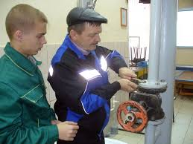
Расходы в сфере жилищно-коммунального хозяйства в 2020 составило 8 229,1тыс. рублей, из них:
коммунальное хозяйство (обслуживание газопровода) 40,0

Slide 12
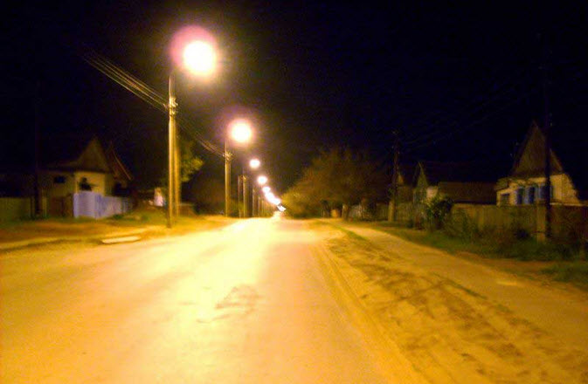
Расходы на оплату за потребленную энергию уличного освещения 2 184,7 тыс.рублей

Slide 13
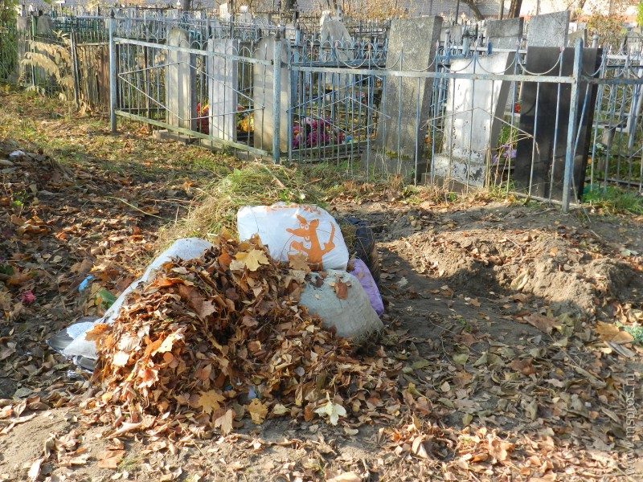
Расходы на содержание гражданских кладбищ
889,5 тыс. рублей

Slide 14
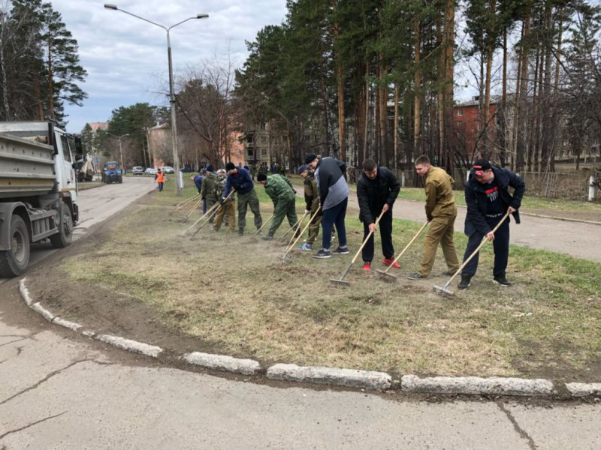
Расходы на прочие мероприятия по благоустройству 3 213,6 тыс.рублей

Slide 15
Охрана окружающей среды
82,2 тыс.рублей

Slide 16
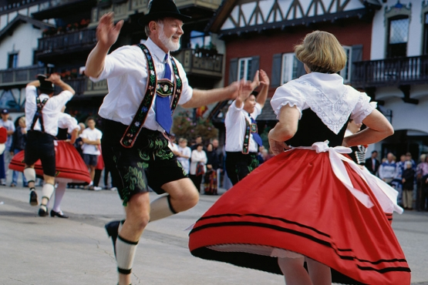
Расходы в сфере культуры, кинематография - 2 231,2 тыс. рублей

Slide 17
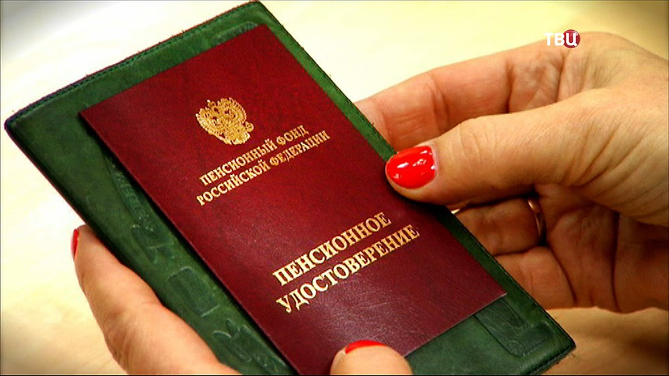
Расходы в сфере социальной политики 240,0 тыс. рублей:

Slide 18
Расходы муниципальной программы «Муниципальная политика» 83,0 тыс.рублей

Slide 19
Расходы муниципальной программы «Информационное общество»
в сумме 342,3 тыс.рублей

